Slide 1

Особенности усвоения специальных географических навыков умственно отсталыми школьниками
Андреева Александра Константиновна,
учитель МОКУ С(К)ОШ №4 г.Якутск

Slide 2
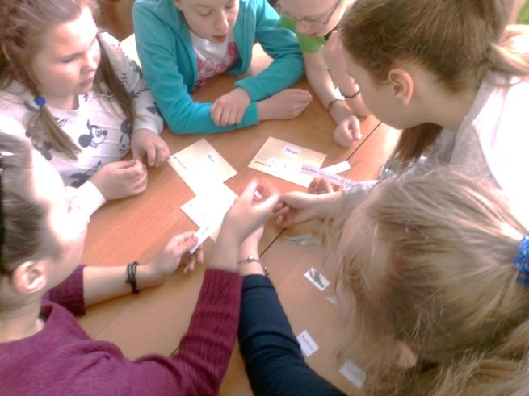
Актуальность
В настоящее время проблема обучения и воспитания детей с умственной отсталостью рассматривается в научной психолого-педагогической литературе достаточно широко. Особенно важным является организация образовательного процесса в школьном возрасте, когда у умственно отсталых детей закладываются основные знания об окружающим их мире и происходит обучение основным школьным предметам. В то же время известно, что проблеме освоения школьниками географических навыков уделяется недостаточно внимания. Это и составляет проблему нашего исследования.

Slide 3
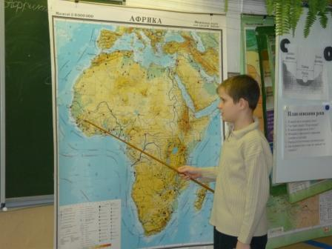
Объект знания в области географии у школьников с умственной отсталостью и условия и способы их коррекции.
Предмет: особенности усвоения специальных географических навыков школьниками с умственной отсталостью.
Целью работы является изучение особенностей усвоения специальных географических навыков у школьников специальной коррекционной школы.

Slide 4
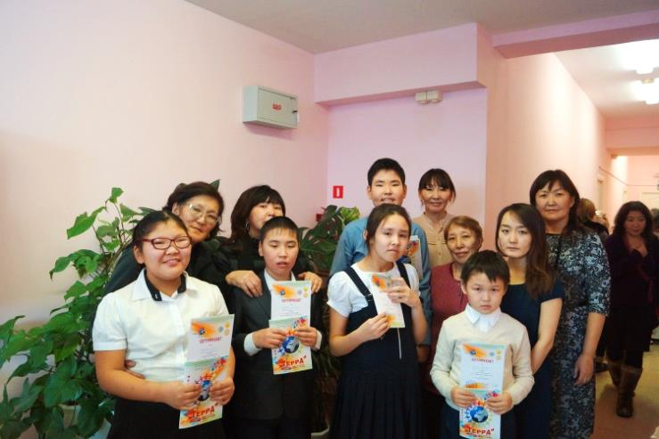
Задачи данной работы:
Изучить уровень развития специальных географических навыков у школьников средних классов с нарушением интеллекта.
Разработать, апробировать и оценить эффективность методики развития специальных географических навыков у школьников с умственной отсталостью.
Гипотеза исследования:
Уровень развития специальных географических навыков у школьников средних классов специальной коррекционной школы и общеобразовательной школы имеют существенные отличия и выраженность.
Специальные коррекционные упражнения, способствуют развитию у умственно отсталых детей среднего школьного возраста географических навыков.

Slide 5
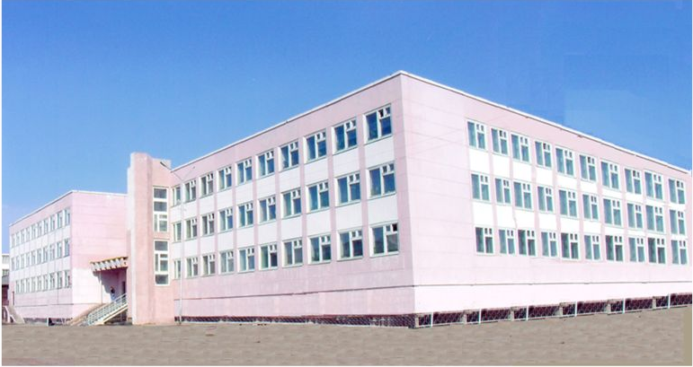
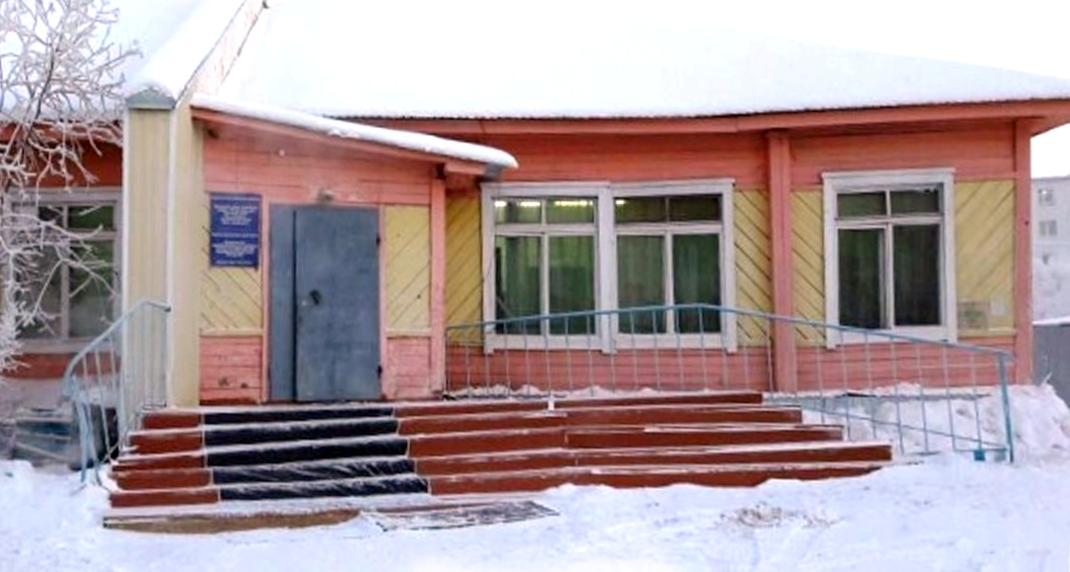
База исследования
Исследование проводилось в 7-м классе общеобразовательной школы и школьники 7-го класса коррекционной школы в количестве 30 человек (по 15 человек в каждой группе).
Это ученики муниципального общеобразовательного бюджетного учреждения «Средней общеобразовательной школы №7» ГО «город Якутск» и Муниципального общеобразовательного казенного учреждения «Специальная (коррекционная) общеобразовательная школа №4» ГО «город Якутск».

Slide 6
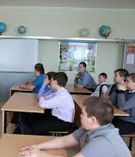
Методики
Эксперимент, беседа, наблюдение, методы обработки данных, интерпретационные методы.
Для проверки гипотезы нами с помощью специальных тестовых заданий были исследованы следующие показатели географических навыков:
Скорость работы с картой.
Правильность поиска по карте: рек, озер, островов, морей, океанов, материков, стран.
Правильность называния объектов.
Правильность поиска по глобусу.
Определение по компасу направления местонахождения предметов.

Slide 7
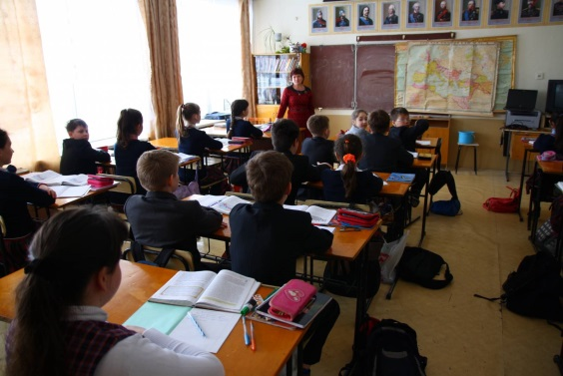
Сравнительные результаты по параметру «скорость работы с картой»

Slide 8
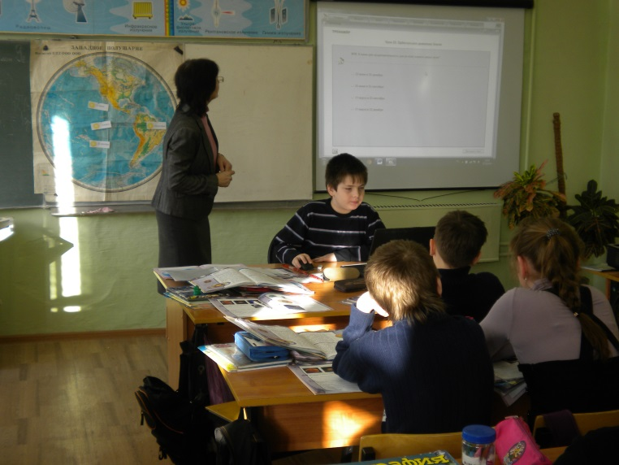
Сравнительные результаты по параметру «правильность поиска по карте»

Slide 9
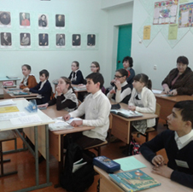
Сравнительные результаты по параметру «правильность называния объектов»

Slide 10

Сравнительные результаты по параметру «правильность поиска по глобусу»

Slide 11
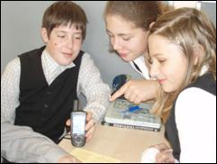
Сравнительные результаты по параметру «определение по компасу направления местонахождения предметов»

Slide 12

Цель программы – формирование и развитие географических навыков у умственно отсталых школьников
Программа включает в себя 7 тем:
1. Тема «План и карта»
2. Тема «Географическое положение Африки»
3. Тема «Реки и озера Африки»
4. Тема «Австралия. Географическое положение»
5. Тема «Разнообразие внутренних рек России. Реки»
6. Тема: Физико-географическое положение Евразии
7. Тема «Южные материки Земли»

Slide 13
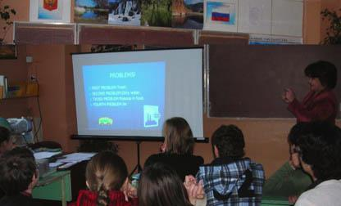
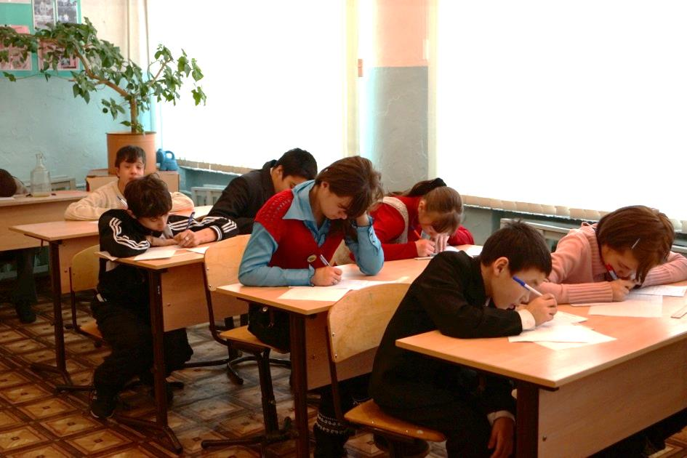
Сравнительные результаты школьников с нормальным развитием и детей с умственной отсталостью
Шкалы и уровни оценки | Группа школьников с умственной отсталостью до формирующего эксперимента |  | Группа детей с умственной отсталостью после формирующего эксперимента
 | Кол.чел. | % | Кол.чел. | %
 | Скорость работы с картой
Высокий | - | - | 3 | 20
Средний | 3 | 20 | 6 | 20
Низкий | 12 | 80 | 6 | 40

Slide 14
Сравнительные результаты школьников с нормальным развитием и детей с умственной отсталостью
Шкалы и уровни оценки | Группа школьников с умственной отсталостью до формирующего эксперимента |  | Группа детей с умственной отсталостью после формирующего эксперимента
 | Кол.чел. | % | Кол.чел. | %
 | Правильность поиска по карте
Очень высокий | - | - | 1 | 6,7
Высокий | - | - | 3 | 20
Средний | 3 | 20 | 8 | 53,3
Низкий | 5 | 33,3 | 3 | 20
Очень низк | 7 | 46,7 | - | -

Slide 15
Сравнительные результаты школьников с нормальным развитием и детей с умственной отсталостью
Шкалы и уровни оценки | Группа школьников с умственной отсталостью до формирующего эксперимента |  | Группа детей с умственной отсталостью после формирующего эксперимента
 | Кол.чел. | % | Кол.чел. | %
 | Правильность называния объектов
Очень высокий | - | - | - | -
Высокий | - | - | 4 | 26,7
Средний | 3 | 20 | 6 | 40
Низкий | 6 | 40 | 5 | 33,3
Очень низк | 6 | 40 | - | -

Slide 16
Сравнительные результаты школьников с нормальным развитием и детей с умственной отсталостью
Шкалы и уровни оценки | Группа школьников с умственной отсталостью до формирующего эксперимента |  | Группа детей с умственной отсталостью после формирующего эксперимента
 | Кол.чел. | % | Кол.чел. | %
 | Правильность поиска по глобусу
Очень высокий | - | - | 1 | 6,7
Высокий | - | - | 3 | 20
Средний | 2 | 13,3 | 7 | 46,7
Низкий | 2 | 13,3 | 4 | 26,7
Очень низк | 11 | 73,3 | - | -

Slide 17
Сравнительные результаты школьников с нормальным развитием и детей с умственной отсталостью
Шкалы и уровни оценки | Группа школьников с умственной отсталостью до формирующего эксперимента |  | Группа детей с умственной отсталостью после формирующего эксперимента
 | Кол.чел. | % | Кол.чел. | %
 | Определение по компасу направления местонахождения предметов
Высокий | - | - | 3 | 20
Средний | 3 | 20 | 8 | 53,3
Низкий | 12 | 80 | 4 | 26,7

Slide 18
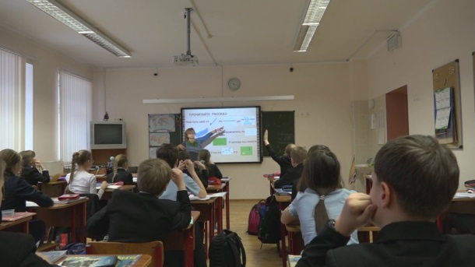
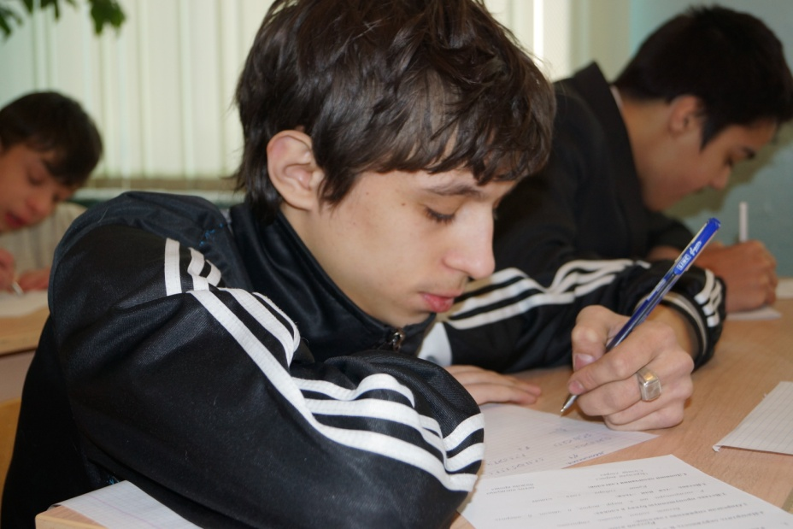
Сравнительные результаты школьников с нормальным развитием и детей с умственной отсталостью

Slide 19
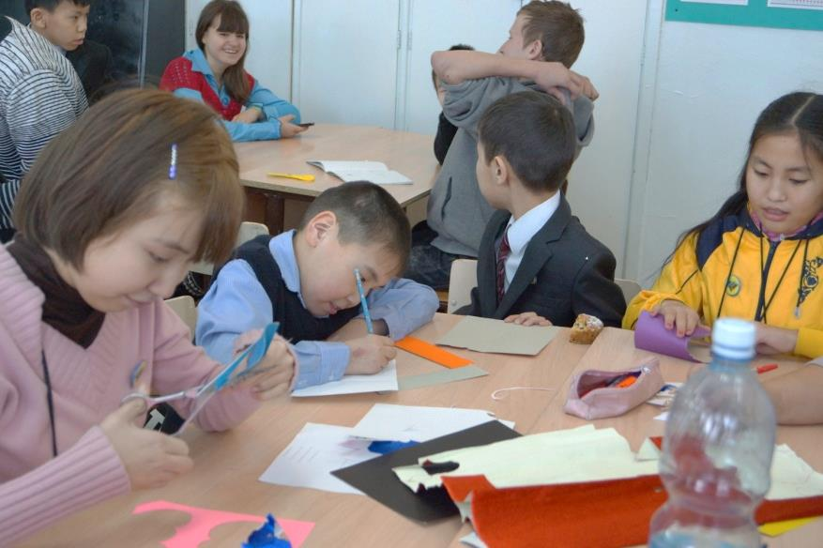
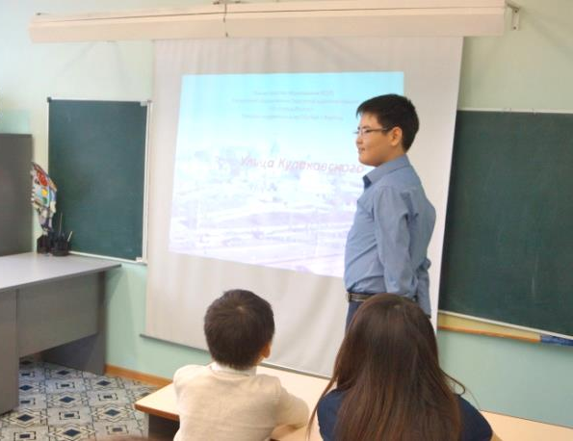
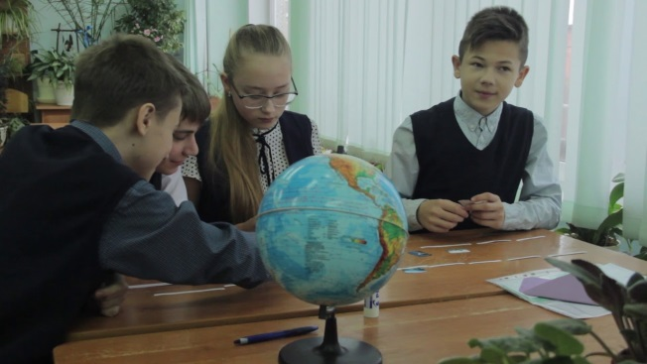
Выводы
Итак, нам в целом удалось подтвердить наши гипотезы о том, что:
Уровень развития специальных географических навыков у школьников средних классов специальной коррекционной школы и общеобразовательной школы имеют существенные отличия и выраженность.
Специальные коррекционные упражнения способствуют развитию у умственно отсталых детей среднего школьного возраста географических навыков.

Slide 20

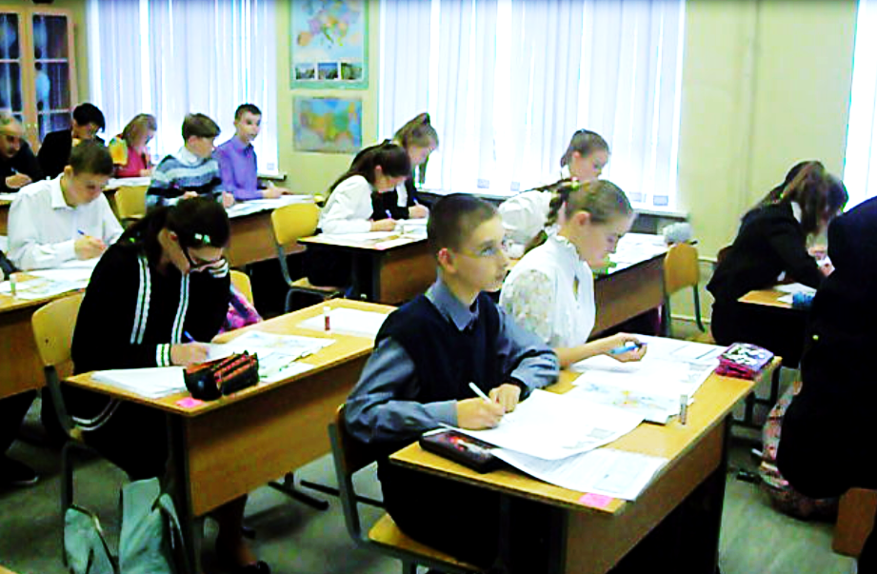
Спасибо за внимание!

